Slide 1
第三讲 创见型软件设计模式-抽象工厂
主讲：王友
系统分析师
系统架构设计师
信息系统项目管理师
PMP项目管理师
讲师

Slide 2
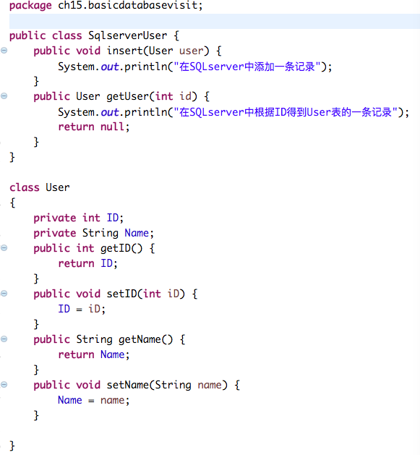
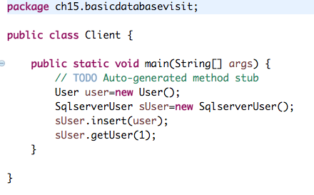
一个数据库访问的例子
写一个程序访问数据库，数据库仅含有一张表User，向数据库插入一个用户，查询指定的用户信息，请用面向对象的方法。

Slide 3


来了一个新需求
我想是我的程序能在SQLserver和ACCESS上自由切换，学过SQL都知道，两个字段和SQL语法定义的有很多想的区别。还是一张USer表，做的动作还是相同的。
嘿嘿，刚才学了什么？工厂模式啊，
定义一个操作User表的接口，分别针对两个数据实库实现不就行了，
等等，可以自由切换，容易啊，定义一个工厂接口，根据UI的需要创建适合的User表对象连接返给他不就行了

Slide 4
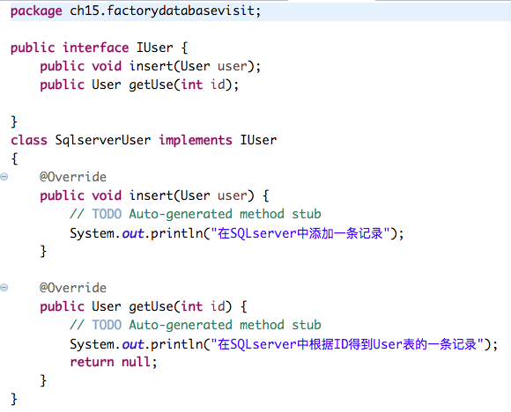

Slide 5
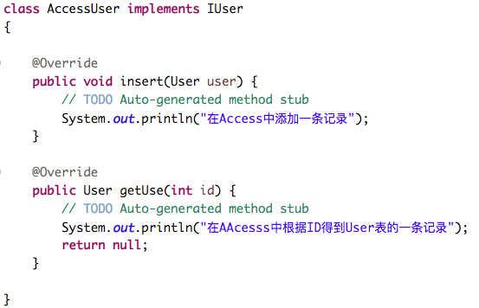

Slide 6
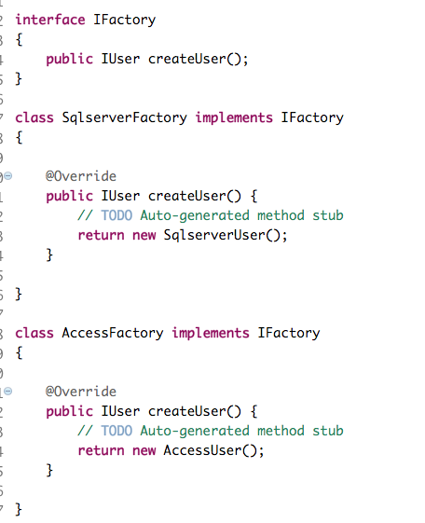
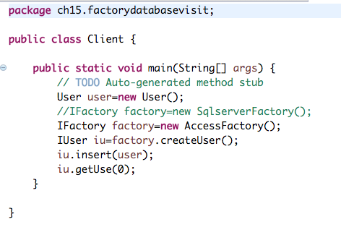

Slide 7
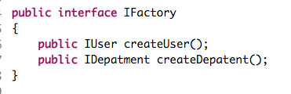
不是一张表了来个新需求呵呵，
数据库里面不是一张表了，是多张表，这里假设在User表的基础上又增加了Department表。动作一致。
工厂模式还行不？
咦！！，又要定义一个操作Department的接口，然后仿照User表的代码结构一遍Department
两个访问动作一致，等等。两这个单独创建的工厂类的结构一致，我们能不能在抽象一下。
在数据库的使用过程中都要创建User和Department对象，这是共同行为，定义一个抽象工厂接口

Slide 8
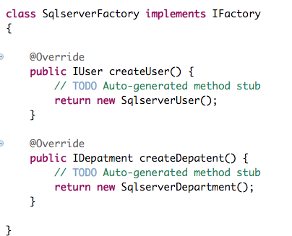
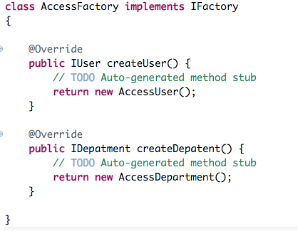
分别针对Access和SQLserver分别实现这个工厂接口

Slide 9
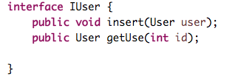
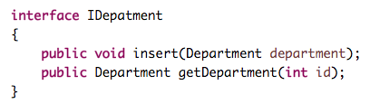
因为针对两个数据库的User和Department的操作相同
定义接口

Slide 10
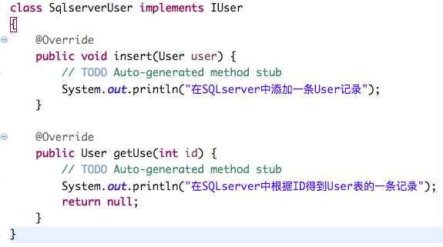
分别针对ACCESS和SQLServer都实现一遍

Slide 11
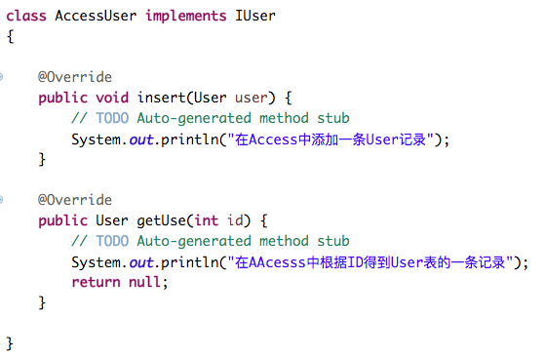

Slide 12
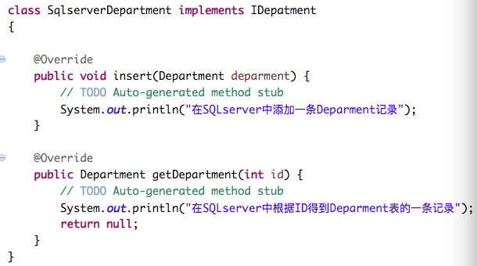

Slide 13
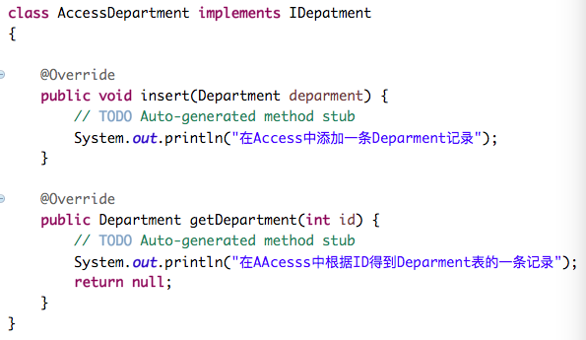

Slide 14
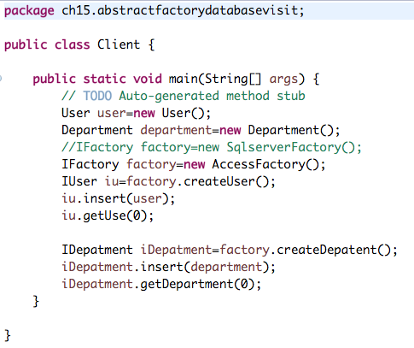
客户端代码

Slide 15
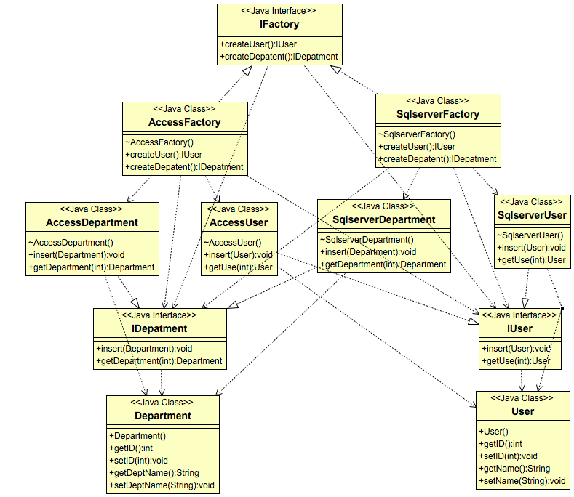
这是什么？
抽象工厂模式

Slide 16
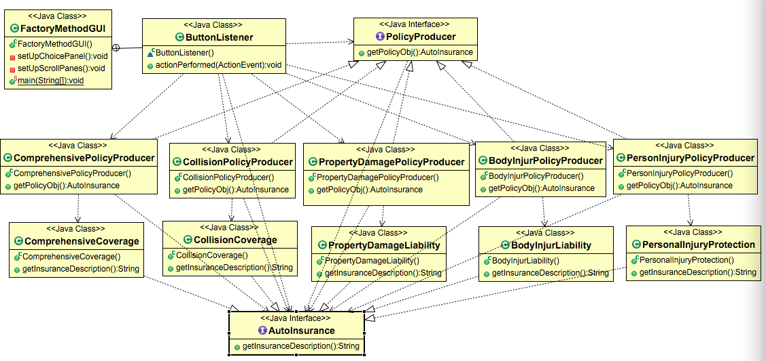
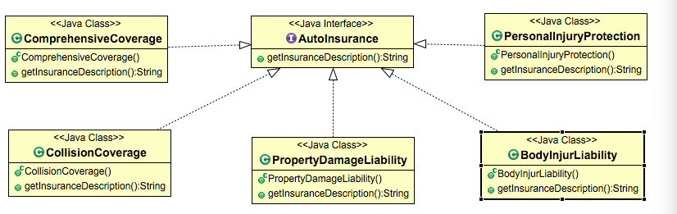
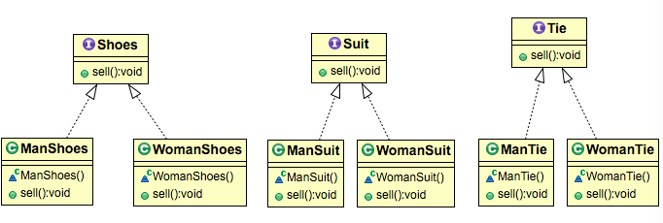
书上的例子讲解
来看个例子：

Slide 17
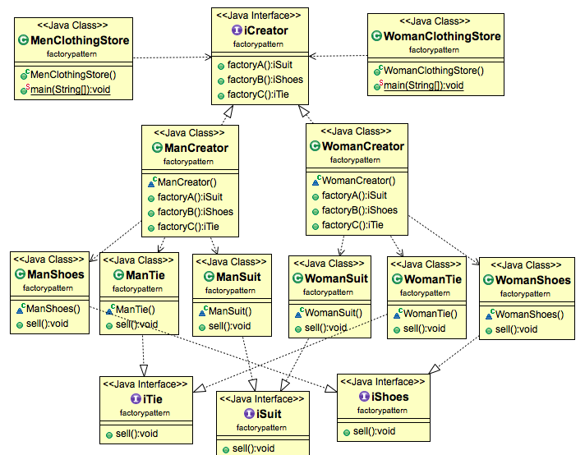
按照工厂模式的套路我应该会这么做

Slide 18
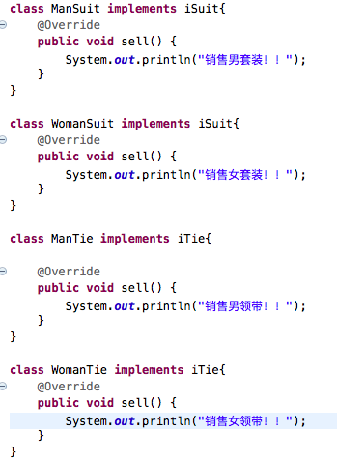
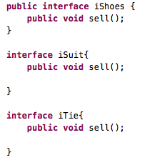
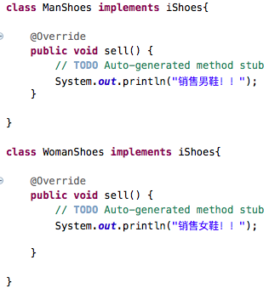
按照工厂模式下代码实现的如下

Slide 19
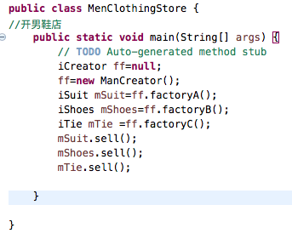
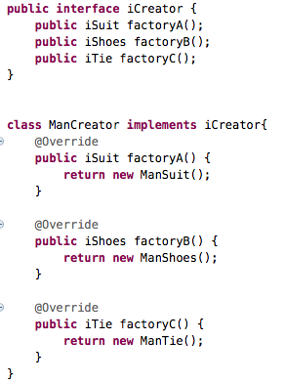
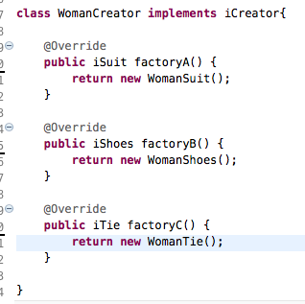
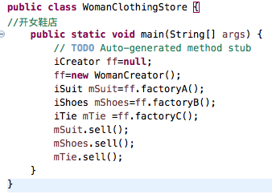
按照工厂模式代码实现的如下

Slide 20
问题
只能统一种类的服装
男装
女装
老人装
现实中的情况呢，一个商店可以卖多种类衣服，比如李宁专卖店，男装，女装，童装，等等
显然用工厂模式实现这个销售店，实现不了真实中衣物销售店的模式

Slide 21
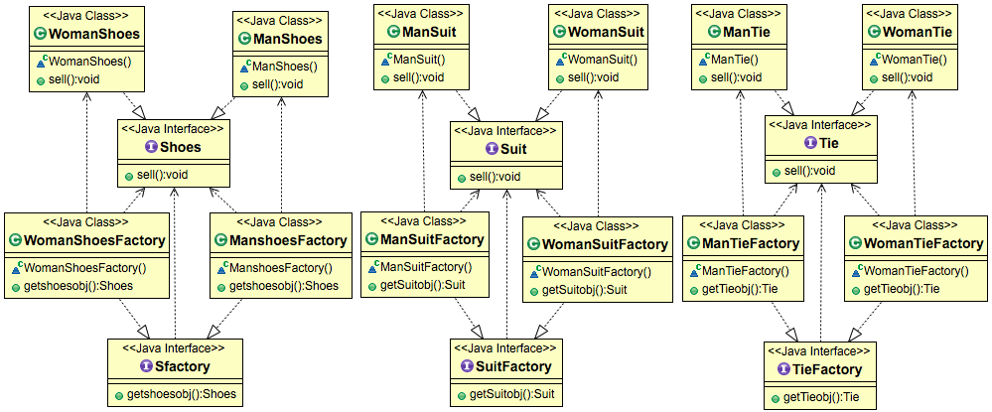
第二种实现套路-独立每种服饰工厂模式

Slide 22
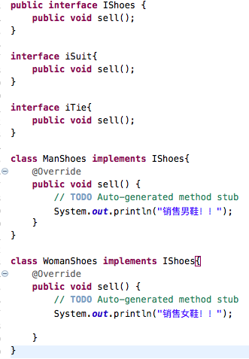
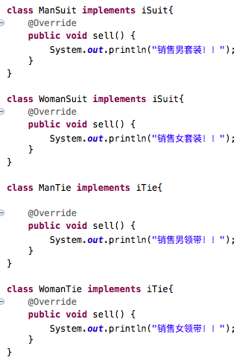
独立工厂模式下实现的代码

Slide 23
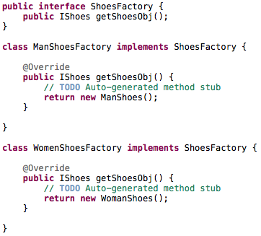
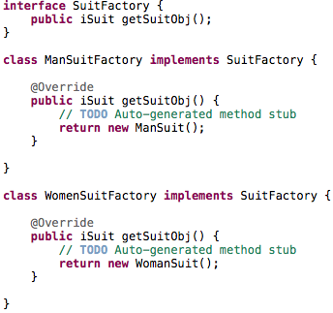
独立工厂模式下实现的代码

Slide 24
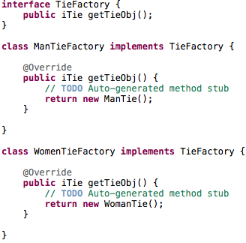
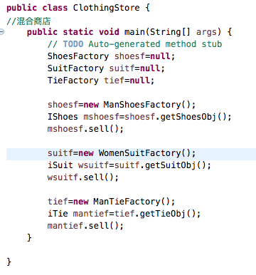
独立工厂模式下实现的代码

Slide 25
店里可以随便卖东西了？
我想增加个卖婴儿服饰，婴儿的服饰分男女吗？
第一种方案不知道该加到那个工厂类，考虑单独开发一个种店型，不能混着卖
第二种方案呢，可以自由添加，比如我想卖在店里加卖婴儿服饰
分别添加BabySuit,BabyShoes,BayTie销售类
添加BabySuitFactory,BabyShoesFactory,BayTieFactory工厂类
在ClothingStore里面增加对应销售品种即可
还有别的优化视角？

Slide 26
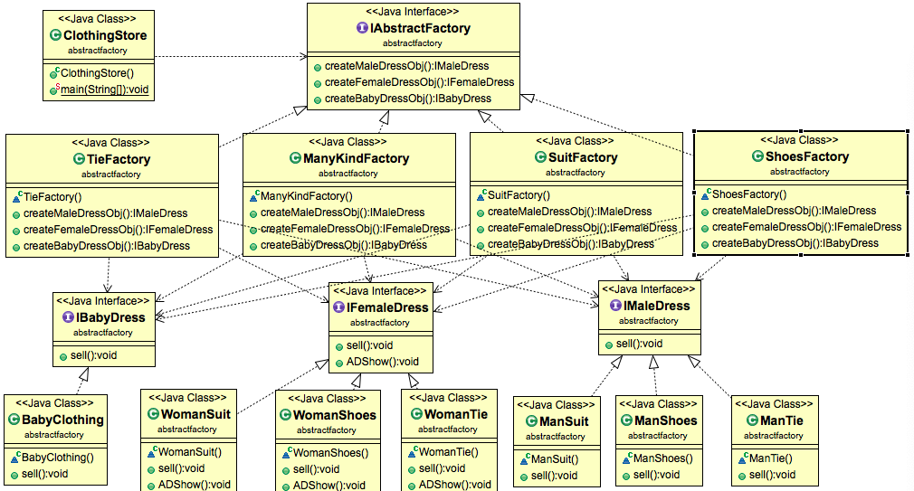
再次优化，加入婴儿服饰，引入抽象工厂模式

Slide 27
代码实现
SuitDemo已经发给你们了

Slide 28
抽象工厂模式
一系列互相有关联的产品类，这些产品类都有相同的结构
一系列实的工厂类，实现抽象工厂提供的接口。
每个实工厂类都生产一组相关产品类的对象

Slide 29
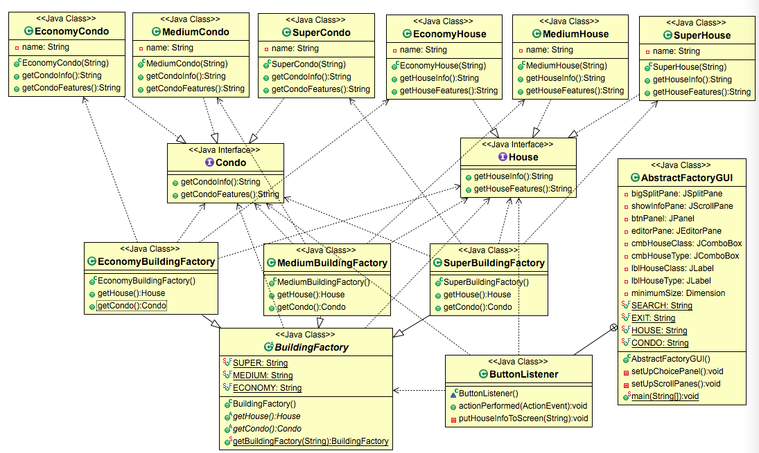
Ex2.4
设计一个房屋销售查询系统，以便查阅不同类型房屋的介绍、价格和地址。为了简单起见只考虑两种类型的房屋：别墅（House）和公寓（Condo）。并且假设每种房屋类型中都包含豪华（SUper）、中等（Medium）和经济（ Economy）三个等级。
根据文字我表述我可以想到
别墅和公寓的具有相同的结构，考虑使用抽象工厂模式

Slide 30
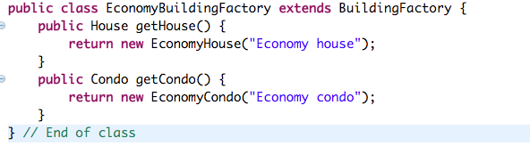
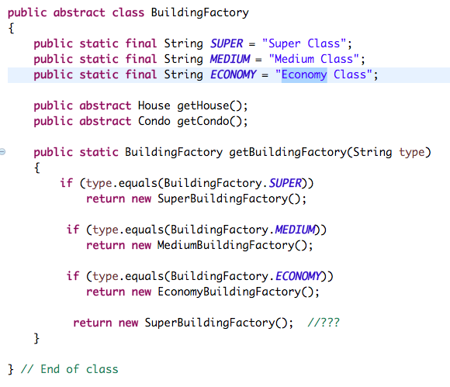
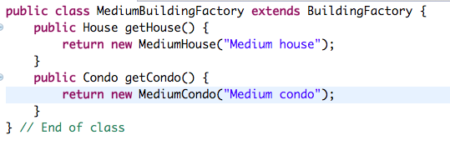
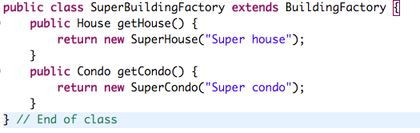
代码实现

Slide 31
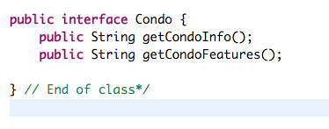
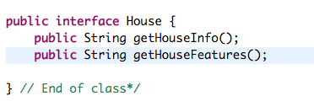

Slide 32
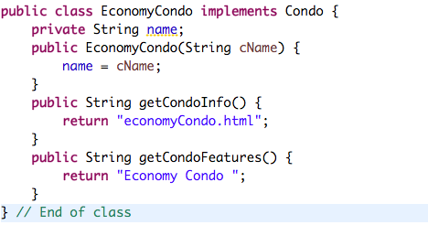
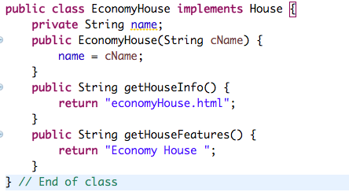

Slide 33
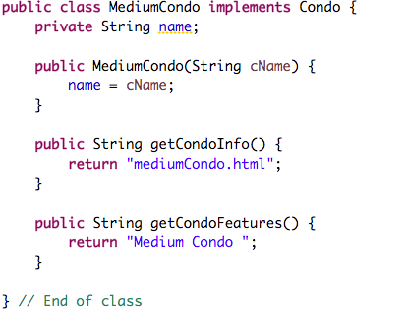
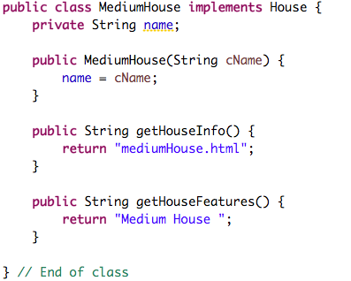

Slide 34
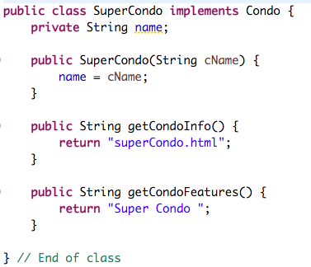
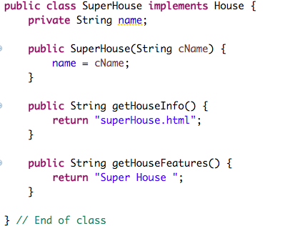

Slide 35
